Slide 1
Pengujian Subtanstif Piutang Usaha
Pertemuan ke – 5
Pengauditan 2

Slide 2
Deskripsi Piutang

Slide 3
Jurnal Transaksi pada Piutang Usaha

Slide 4
Jurnal Transaksi Piutang Usaha

Slide 5
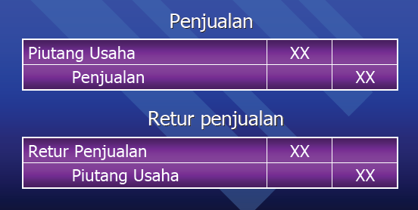
Jurnal Transaksi Piutang Usaha

Slide 6
Jurnal Transaksi Piutang Usaha

Slide 7
Jurnal Transaksi Piutang Usaha

Slide 8
Catatan Akuntansi yang Terkait Pada Piutang Usaha

Slide 9
Prinsip Akuntansi Piutang Usaha

Slide 10
Prinsip Akuntansi Piutang Usaha

Slide 11
Prinsip Akuntansi Piutang Usaha

Slide 12
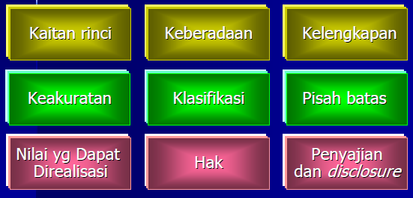
Tujuan Audit Saldo – Terkait Piutang Usaha

Slide 13
Tujuan Audit Saldo – Terkait Piutang Usaha

Slide 14
Tujuan Pengujian Substantif Pada Piutang Usaha

Slide 15
Tujuan Pengujian Substantif Pada Piutang Usaha

Slide 16
Tujuan Pengujian Substantif Pada Piutang Usaha

Slide 17
Program Pengujian Substantif Pada Piutang Usaha

Slide 18
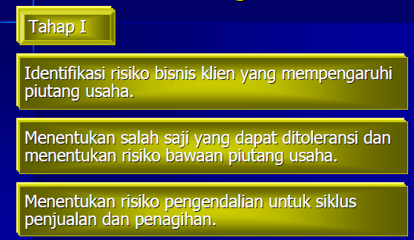
Metodologi Desain Pengujian Saldo Rinci Piutang Usaha

Slide 19
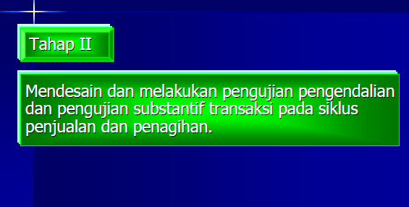
Metodologi Desain Pengujian Saldo Rinci Piutang Usaha

Slide 20
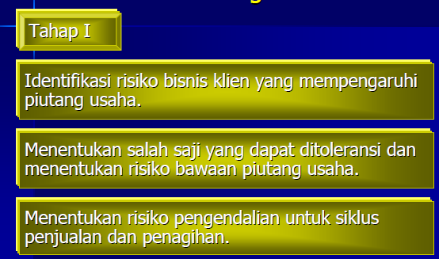
Metodologi Desain Pengujian Saldo Rinci Piutang Usaha

Slide 21
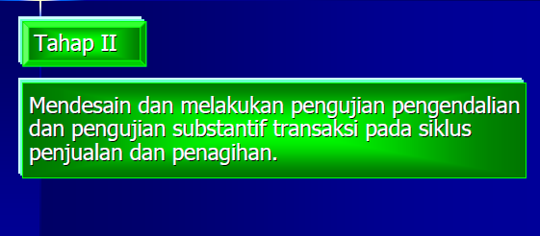
Metodologi Desain Pengujian Saldo Rinci Piutang Usaha

Slide 22
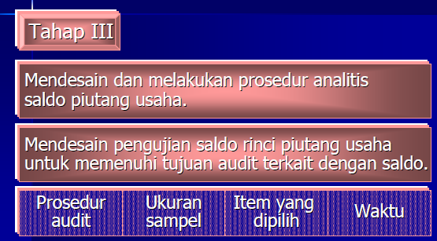
Metodologi Desain Pengujian Saldo Rinci Piutang Usaha

Slide 23
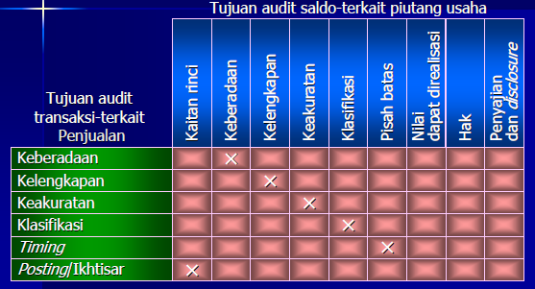
Hubungan Antara Penjualan dengan Piutang Usaha

Slide 24
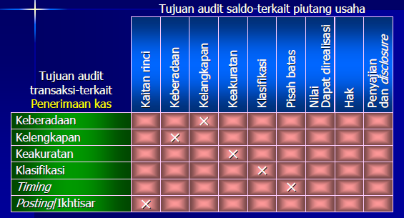
Hubungan Antara Penjualan dengan Piutang Usaha

Slide 25
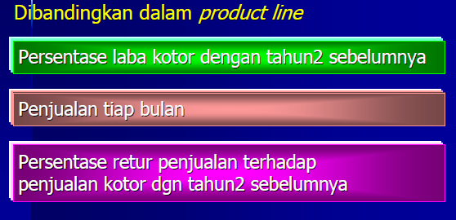
Prosedur Analitik dalam Piutang Usaha

Slide 26
Prosedur Analitik dalam Piutang Usaha

Slide 27
Prosedur Analitik dalam Piutang Usaha

Slide 28
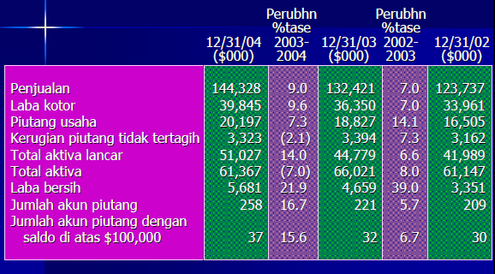
Informasi Komparatif

Slide 29
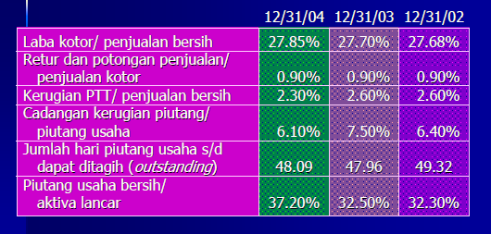
Prosedur Analitis

Slide 30
Pengujian Saldo Rinci Piutang Usaha (Tahap III)

Slide 31
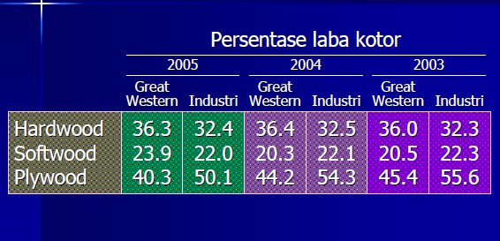
Prosedur Analitis tentang Laba Kotor

Slide 32
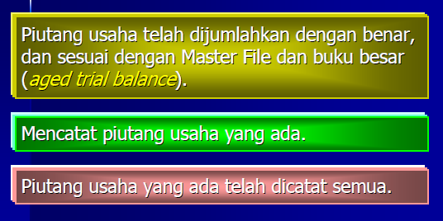
Pengujian Saldo Rinci mengenai Piutang Usaha untuk tiap-tiap tujuan audit saldo terkait

Slide 33
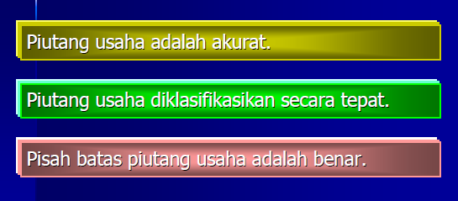
Mendisain Pengujian Saldo Rinci

Slide 34
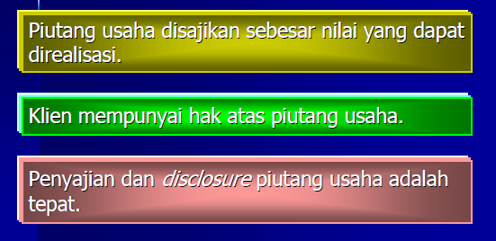
Mendesain Pengujian Saldo Rinci

Slide 35
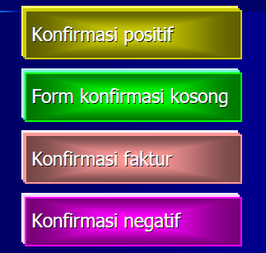
Konfirmasi Piutang Usaha
Tipe Konfirmasi

Slide 36
Konfirmasi Positif

Slide 37
Konfirmasi Negatif

Slide 38
Konfirmasi pada Piutang Usaha

Slide 39
Pengujian Kepemilikan pada Piutang Usaha

Slide 40
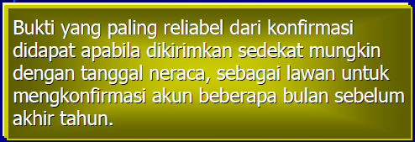
Timing (Waktu)

Slide 41
Pemeriksaan Dokumen Pendukung

Slide 42
Pemeriksaan Cut-off pada Piutang Usaha

Slide 43
Pengujian Saldo Akun Rinci pada Piutang Usaha

Slide 44
Pengujian Keberadaan Pada Piutang Usaha

Slide 45
Pengujian Penilaian pada Piutang Usaha

Slide 46
Pengujian Penyajian & Pengungkapan

Slide 47
Pengungkapan tentang Piutang Usaha

